Slide 1
HTML 第２回
2023/04

Slide 2
準備
①授業用に作成したファイルを保存するフォルダを作成
こだわりがない人はデスクトップに作成しましょう～
作成フォルダ名：HTML
を作成しましょう。
準備完了です！

Slide 3
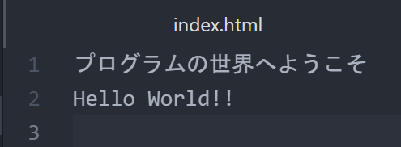
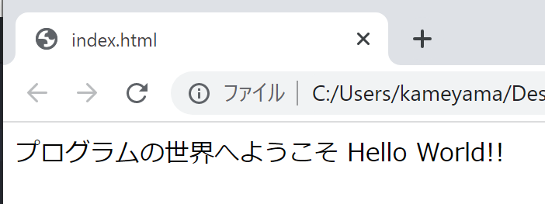
HTMLの仕組み
HTMLでは、テキストに「タグ」と呼ばれる印を付けていきます。図のようにテキストをタグで囲むことにより、テキストが「見出し」や「リンク」といった意味をもつことになります。
＜タグ適用前＞

Slide 4
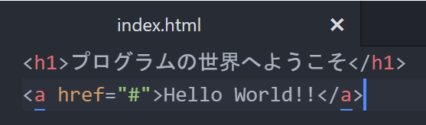
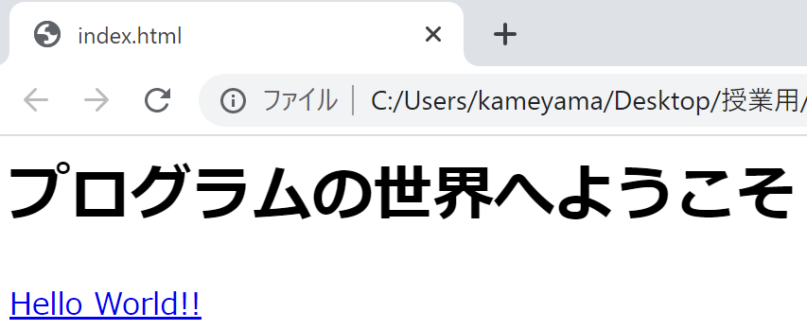
HTMLの仕組み
＜タグ適用後＞
タグで囲む
H1(見出し）という意味付けがされた
a(リンク）という意味付けがされた

Slide 5
HTMLの仕組み
テキストをタグで囲む時は、以下の図のように、開始タグと終了タグではさみます。終了タグには「/」が必要な点に注意しましょう。
開始タグ
終了タグ
（／が入る）

Slide 6
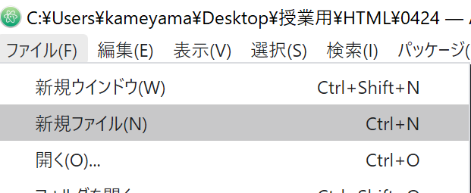
さっそく触れてみましょう！
①HTMLフォルダの中に今日の日付フォルダを作成しましょう。【例：0424】
②次の手順でファイルを作成します。
ファイル→新規ファイル
の順に選択しましょう。

Slide 7
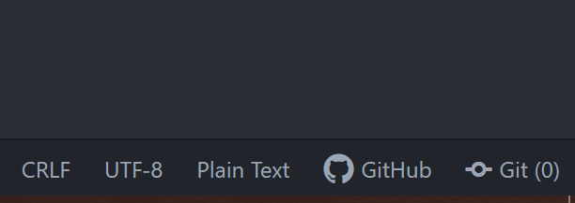
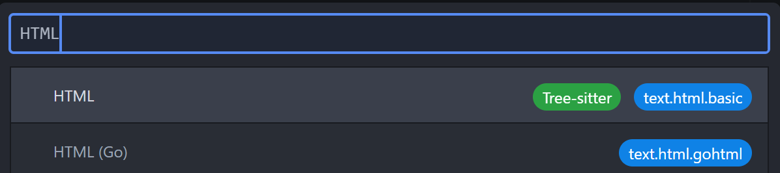
さっそく触れてみましょう！
③右下の項目で何用のプログラム開発にするか設定します。
入力項目にHTMLと入力し
表示されたHTMLを選択します

Slide 8
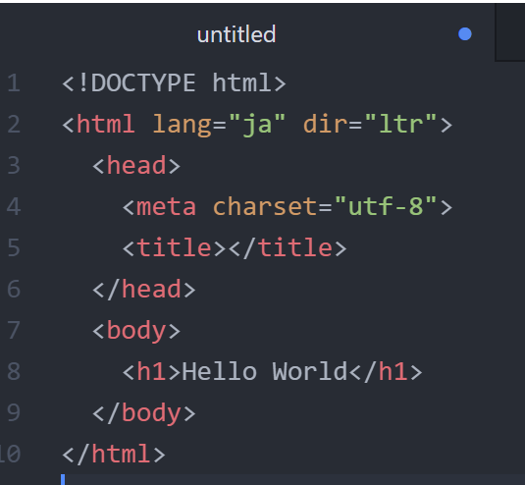
入力してみよう
次のコードを入力してみよう！（※入力補完を利用すると楽だよ！）

Slide 9
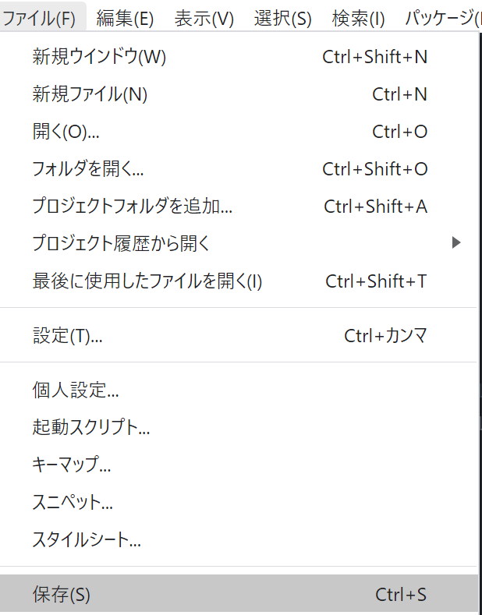
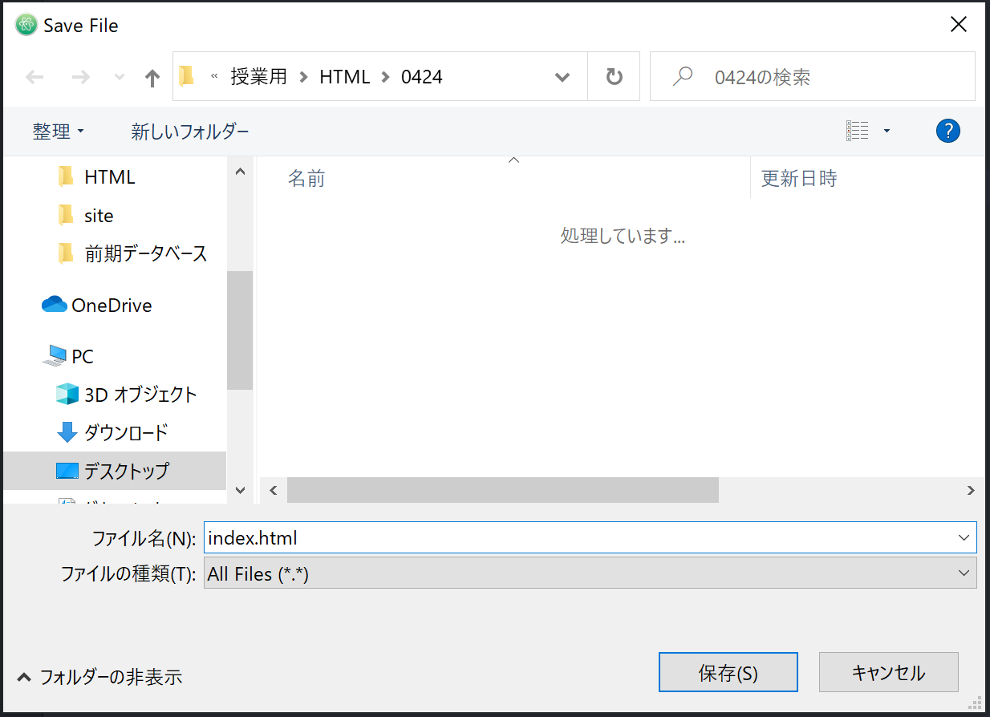
入力してみよう
保存しましょう！
ファイル→保存
を選択しましょう。
保存先は、さっき作成した日付のフォルダを指定し
ファイル名はindex.html

Slide 10
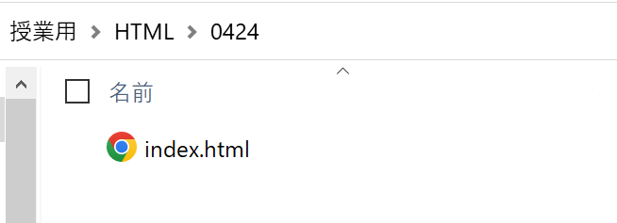
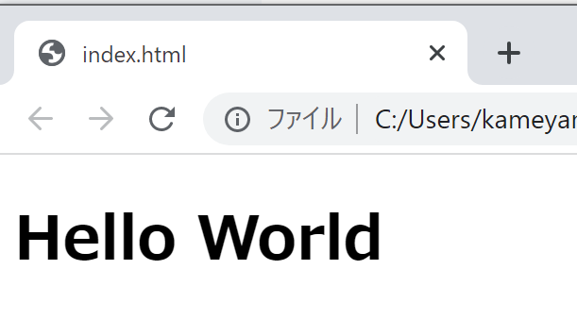
実行してみよう
ファイルを保存したフォルダにアクセスしましょう。
【index.html】ファイルをダブルクリックで実行しましょう！
【実行結果】
これが表示できていればOK！

Slide 11
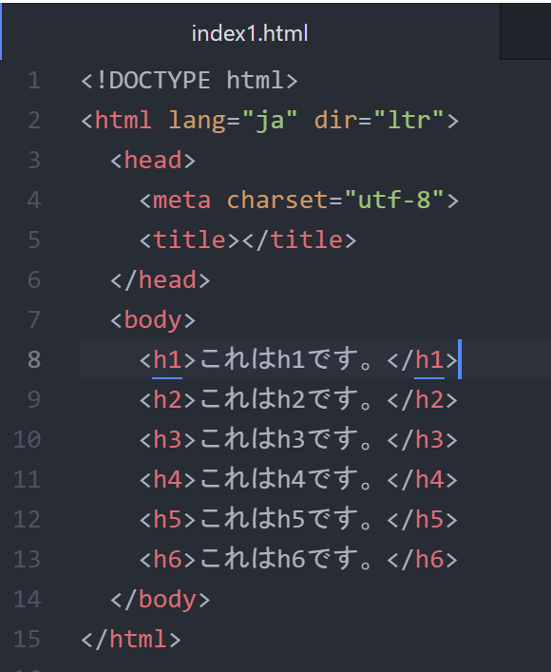
見出しをつける
見出しの要素は<h1>要素以外にも、<h2>, <h3>, ..., <h6>要素があります。 hはheading（見出し）の略です。 <h1>が一番大きな見出しで、<h6>が一番小さな見出しになります。
【index1.html】
終了タグは「/」
が必要！
忘れずに！！

Slide 12
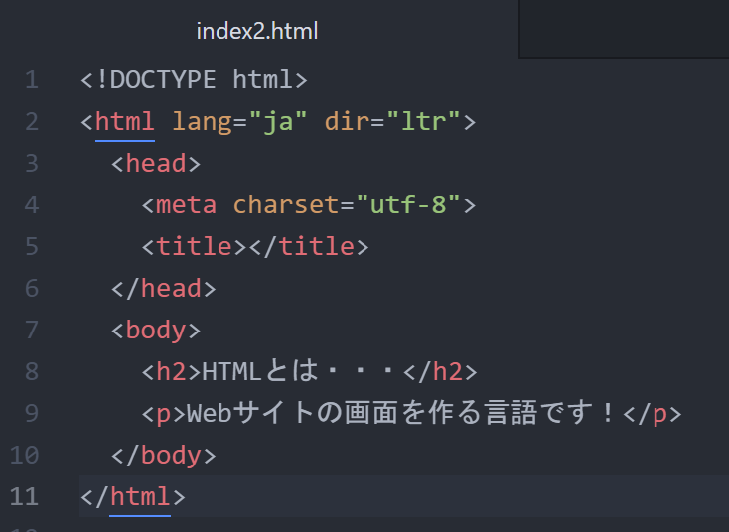
段落を作成する
段落を表すのは<p>要素です。 pはparagraph（段落）の略です。 <h2>要素や<p>要素で囲んだテキストは改行されます。
【index2.html】
開始タグ
終了タグ
（／が入る）

Slide 13
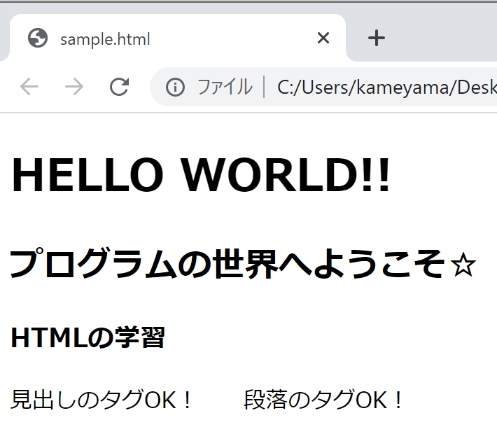
見出しと段落のまとめ
<h1>, <h2>, ..., <h6>要素は見出しの大きさや重要性に応じて使い分けていきます。 見出し以外の文に関しては、<p>要素を用いましょう。
<h1>要素
<h2>要素
<h3>要素
<p>要素

Slide 14
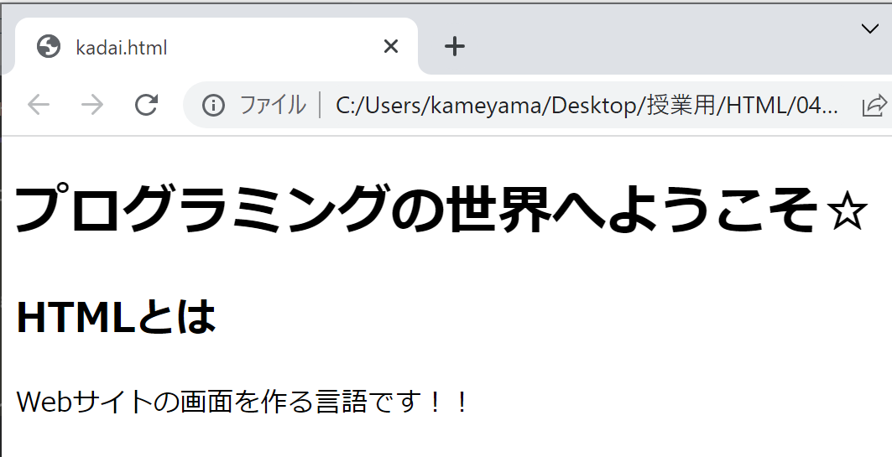
Let’ｓチャレンジ
【kadai.html】
完成物
<h1>要素
<h2>要素
<p>要素

